Slide 1
আজকের অন লাইন ক্লাসে সবাইকে শুভেচ্ছা

Slide 2
পরিচিতি
তন্দ্রা চাকমা
সহকারী শিক্ষক(শারীরিক)
রাণী দয়াময়ী উচ্চ বিদ্যালয়
রাঙ্গামাটি
শ্রেণিঃ৯ম ও১০ম
বিষয়ঃ শারীরিক শিক্ষা,স্বাস্থ্যবিজ্ঞান ও খেলাধূলা
অধ্যায়ঃ ৭ম
পাঠঃ ৪

Slide 3
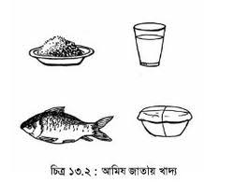
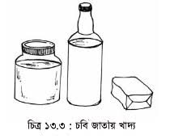
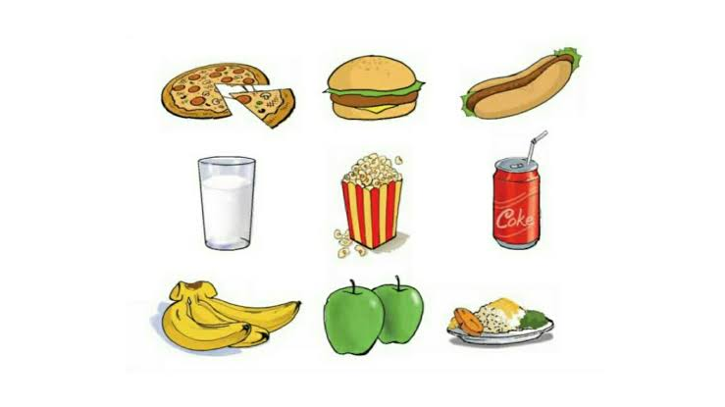
পূর্ববর্তী পাঠ
বয়ঃসন্ধিকালের পুষ্টির প্রয়োজনীয়তা
সুষম খাদ্য

Slide 4
আজকের পাঠ....
বয়ঃসন্ধিকাল ও প্রজনন স্বাস্থ্য
অধ্যায়-৭
পাঠ-৪,পৃস্টা-৬৯

Slide 5
শিখনফল
এই পাঠ শেষে শিক্ষার্থীরা-------
প্রজনন স্বাস্থ্য ও তা সুরক্ষার উপায় ব্যাখ্যা করতে পারবে।

Slide 6
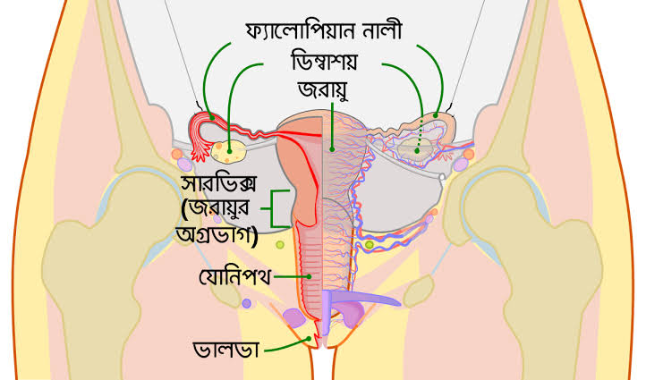
প্রজনন স্বাস্থ্য ও তা সুরক্ষার উপায়
প্রজননতন্ত্র ও প্রজনন প্রক্রিয়ায়র সাথে সম্পর্কযুক্ত বিষয়কে প্রজনন স্বাস্থ্য বলে।

Slide 7
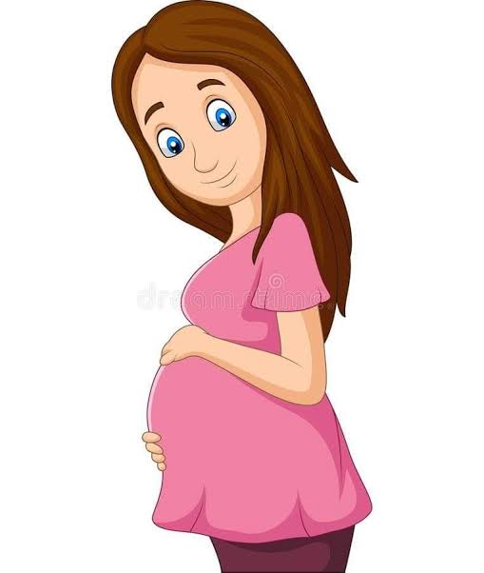
প্রজনন স্বাস্থ্য ও তা সুরক্ষার উপায়
প্রজনন বলতে সন্তান জন্মদানকে বোঝায়।

Slide 8
প্রজনন স্বাস্থ্য ও তা সুরক্ষার উপায়
পরবর্তী প্রজন্মের নিরাপদ জন্ম ও সুস্বাস্থ্য বর্তমান প্রজন্মের সুস্বাস্থ্য তথা সুস্থ প্রজনন তন্ত্রের উপর নির্ভর করে।তাই।স্বাস্থ্যকর,নিরাপদ ও আনন্দময় জীবন যাপনের জন্য প্রত্যেকের প্রজনন স্বাস্থ্য সম্পর্কে জ্ঞান থাকা আবশ্যক।

Slide 9
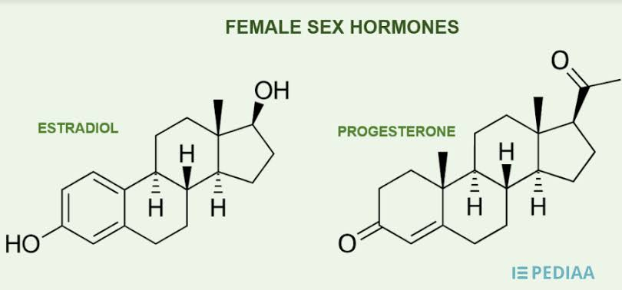
প্রজনন স্বাস্থ্য রক্ষায় প্রয়োজনীয়তা ও উপায়
হরমোন জনিত কারনে বয়ঃসন্ধিকালে ছেলে ও মেয়েদের শারীরিক পরিবর্তন ঘটে।

Slide 10
প্রজনন স্বাস্থ্য ও তা সুরক্ষার উপায়
এই পরিবর্তন সম্পর্কে পূর্ব ধারণা না থাকলে ছেলে ও মেয়েরা ভয় পেয়ে যায় এবং ভুল ধারণার বশবর্তী হয়ে নিজেদের ক্ষতি করে।

Slide 11
প্রজনন স্বাস্থ্য ও তা সুরক্ষার উপায়
পরিস্কার – পরিচ্ছন্নতা হচ্ছে প্রজনন স্বাস্থ্যরক্ষার অন্যতম গুরুত্বপূর্ন বিষয়।ঋতুস্রাব ঘটলে পরিস্কার পরিচ্ছন্নতা হচ্ছে প্রজনন স্বাস্থ্যরক্ষার অন্যতম গুরুত্বপূর্ণ বিষয়।

Slide 12
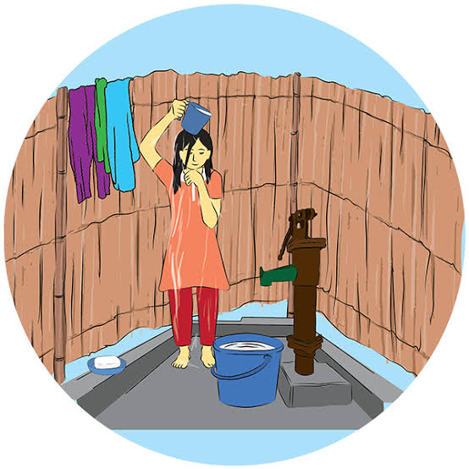
প্রজনন স্বাস্থ্য ও তা সুরক্ষার উপায়
ঋতুস্রাব হলে পরিস্কার পরিচ্ছন্ন থাকা ও নিয়মিত গোসল করা।

Slide 13
প্রজনন স্বাস্থ্য ও তা সুরক্ষার উপায়
এ সময়ে পুষ্ঠিকর খাবার ও প্রচুর পানি পান করা প্রয়োজন।

Slide 14
প্রজনন স্বাস্থ্য ও তা সুরক্ষার উপায়
এ বিষয়ে প্রাথমিক অবস্থায় মা- বাবা, নিকট আত্বীয় বা স্বাস্থ্যকর্মী বা চিকিৎসকের পরামর্শ নিতে হবে।

Slide 15
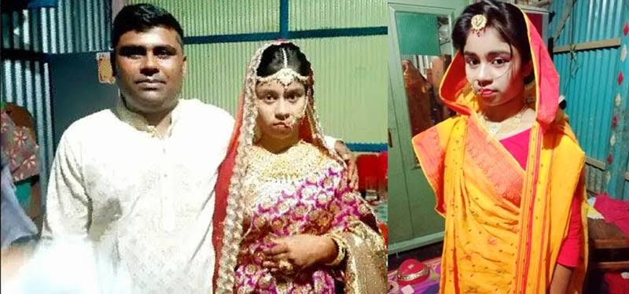
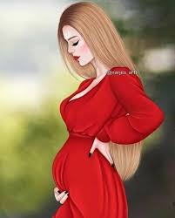
প্রজনন স্বাস্থ্য ও তা সুরক্ষার উপায়
প্রজনন স্বাস্থ্যের বড় ঝুকি হচ্ছে অপ্রাপ্ত বয়সে বিয়ে হওয়া ও সন্তান ধারণ। এ কারণে রোগাক্রান্ত হওয়া ছাড়াও মা ও শিশুর মৃত্যু ঝুঁকি থাকে।

Slide 16
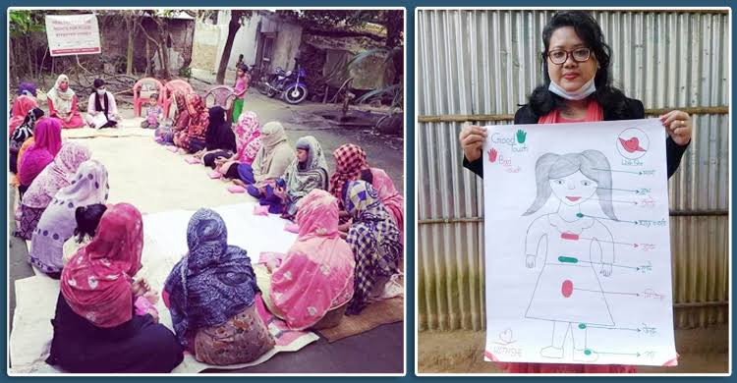
ধন্যবাদ সবাইকে

Slide 17
১।আমিষ জাতীয় খাদ্য কোনগুলো-মাছ,মাংস,দুধ,ডিম,পনির,ছানা,সবরকম ডাল,শিম জাতীয় সবজি ইত্যাদি।
২।শর্করা জাতীয় খাদ্য কোনগুলো-চাল,গম,ভুট্টা,আলু,চিনি,মধু,ওল,মিষ্টি ইত্যাদি
৩।স্নেহ জাতীয় খাদ্যকোনগুলো- মাখন, ঘি,চর্বি,সয়াবিন,সরিষার তেল, দুধ,মাছের তেল,নারিকেলের তেল ইত্যাদি

Slide 18
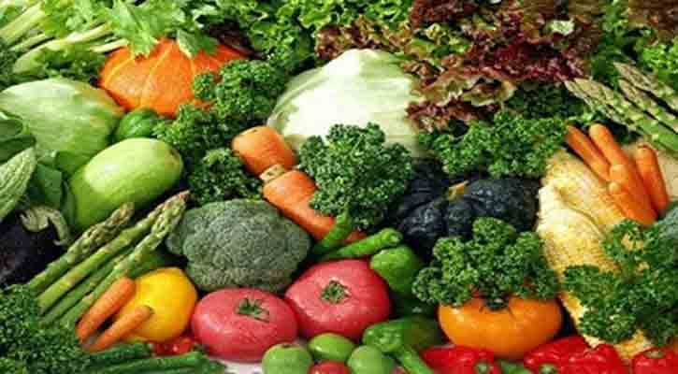
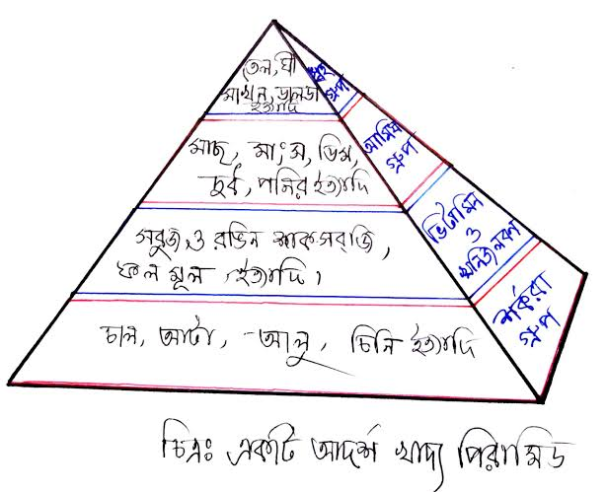
ছবিতে কোন গ্রহ দেখতে পাচ্ছো?
বয়ঃসন্ধিকালে ছেলে মেয়েদের পুষ্ঠির প্রয়োজনীয়তা ও সুষম খাদ্য
বয়ঃসন্ধিকালে ছেলে মেয়েদের পুষ্ঠি।

Slide 19
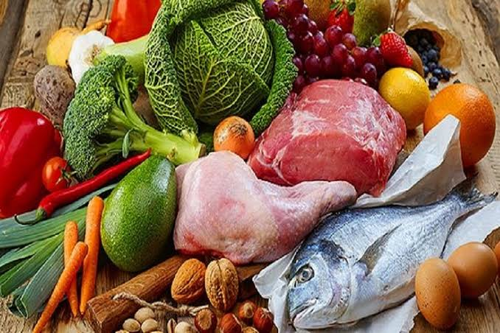
বয়স,দৈহিক গঠন ও কাজের ধরণভেদে পুষ্ঠির প্রয়োজনীয়তা
৬ টি উপাদানসমৃদ্ধ পুষ্ঠিগুণ সম্পন্ন বিভিন্ন্ খাদ্যের প্রয়োজনীয় খাদ্যের সমাহারকে সুষম খাদ্য বলে

Slide 20
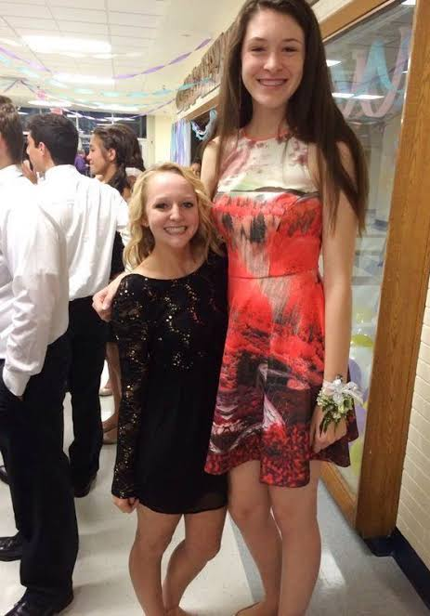
একই বয়সে খাদ্যের তারতম্য

Slide 21
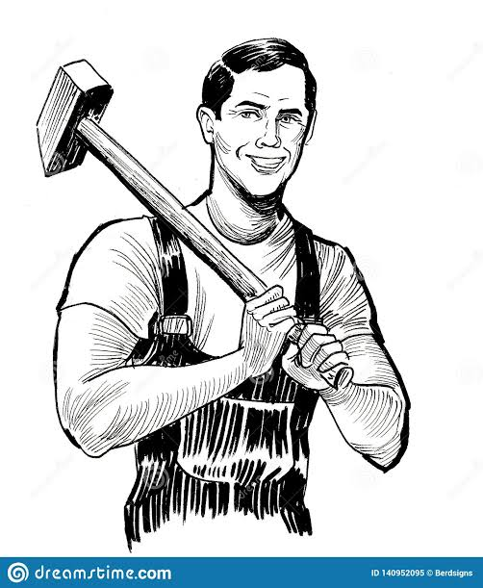
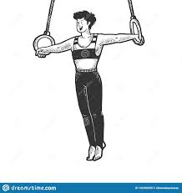
দৈহিক গঠনে পুষ্ঠির চাহিদা
দুজন একই বয়সী ও একই রকম দৈহিক গঠনের পুরুষের মধ্যে যিনি বেশি দৈহিক পরিশ্রম করেন তার খাদ্যের প্রয়োজন বেশি হতে পারে।

Slide 22
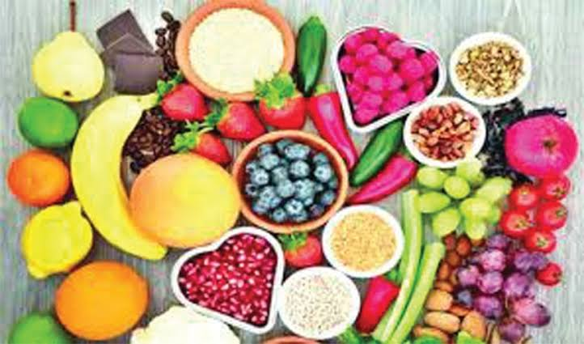
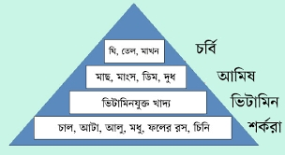
খাদ্যের ৬টি উপাদানের প্রত্যেকটিই বয়ঃসন্দিকালের ছেলে- মেয়েদের দৈহিক বৃদ্ধি ও সুষ্থতার জন্য খুব প্রয়োজন।এগুলো দেহে প্রয়োজনীয় পুষ্ঠি যোগায়।অন্যথায় যথাযথ পুষ্ঠির অভাবে দৈহিক বৃদ্ধি ও মানসিক বিকাশ ব্যাহত হয়।এছাড়া ছেলে মেয়েরা নানা রকম রোগে আক্রান্ত হয়।

Slide 23
মূল্যায়ন
সুষম খাদ্যে কয়টি খাদ্য উপাদান থাকে?
৬টি
কয়েকটি আমিষ জাতীয় খাদ্যের নাম বল
মাছ,মাংস,দুধ,ডিম
তাপ উৎপাদন ও কর্মশক্তি যোগায়----
শর্করা ও শ্বেতসার
স্নেহ জাতীয় খাদ্য কোনগুলো
মাখন,ঘি,চর্বি,
আমাদের দেহে শতকরা পানির পরিমান কত?
৭০ ভাগ

Slide 24
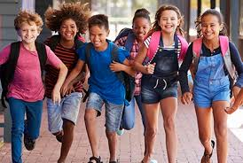
পূর্বের পাঠ
বয়সন্ধিকাল

